Slide 1
Kontiolahden perusopetuksen poissaolomalli

Slide 2
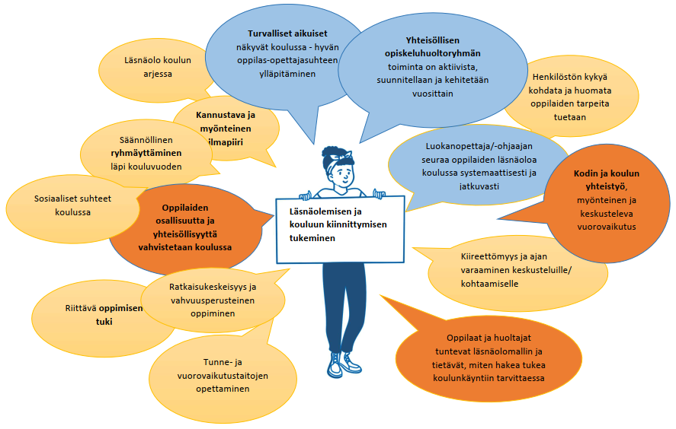
Läsnäoloa tukeva toimintakulttuuri Kontiolahden perusopetuksen kouluissa seudullisen opetussuunnitelman mukaisesti
Kussakin koulussa oltava suunnitelma läsnäolon tukemiseksi
Vuorovaikutus- ja tunnetaitojen opettaminen

Slide 3
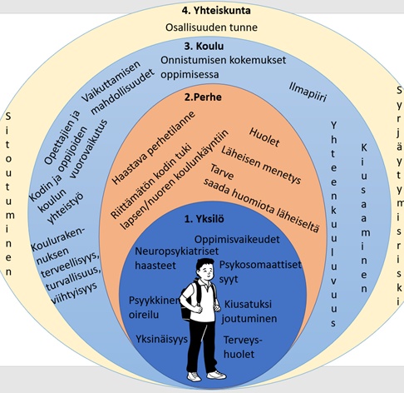
Lasten ja nuorten hyvinvoinnin kokonaisuus kouluarjessa – poissaolot hyvinvoinnin indikaattorina
Oppilaan tarpeiden tunnistaminen
Arjen hallinta
Peli -tai SOME-riippuvuus
Poissaolot ovat aina seuraus jostakin ja siksi on tärkeää, että syyt poissaolojen taustalla selvitetään.
Huolta herättäviä poissaoloja ovat kaikki luvattomat ja epäselvät poissaolot, poissaolojen toistuvuus tietyn viikonpäivän tai oppiaineen kohdalla sekä pitkäkestoiset sairauspoissaolot. Huomiota tulee kiinnittää yksittäisen oppilaan kohdalla myös toistuvaan myöhästelyyn sekä kesken päivän tapahtuviin koulusta poistumisiin
Motivaatio
Kaveritaidot, sosiaaliset taidot

Slide 4
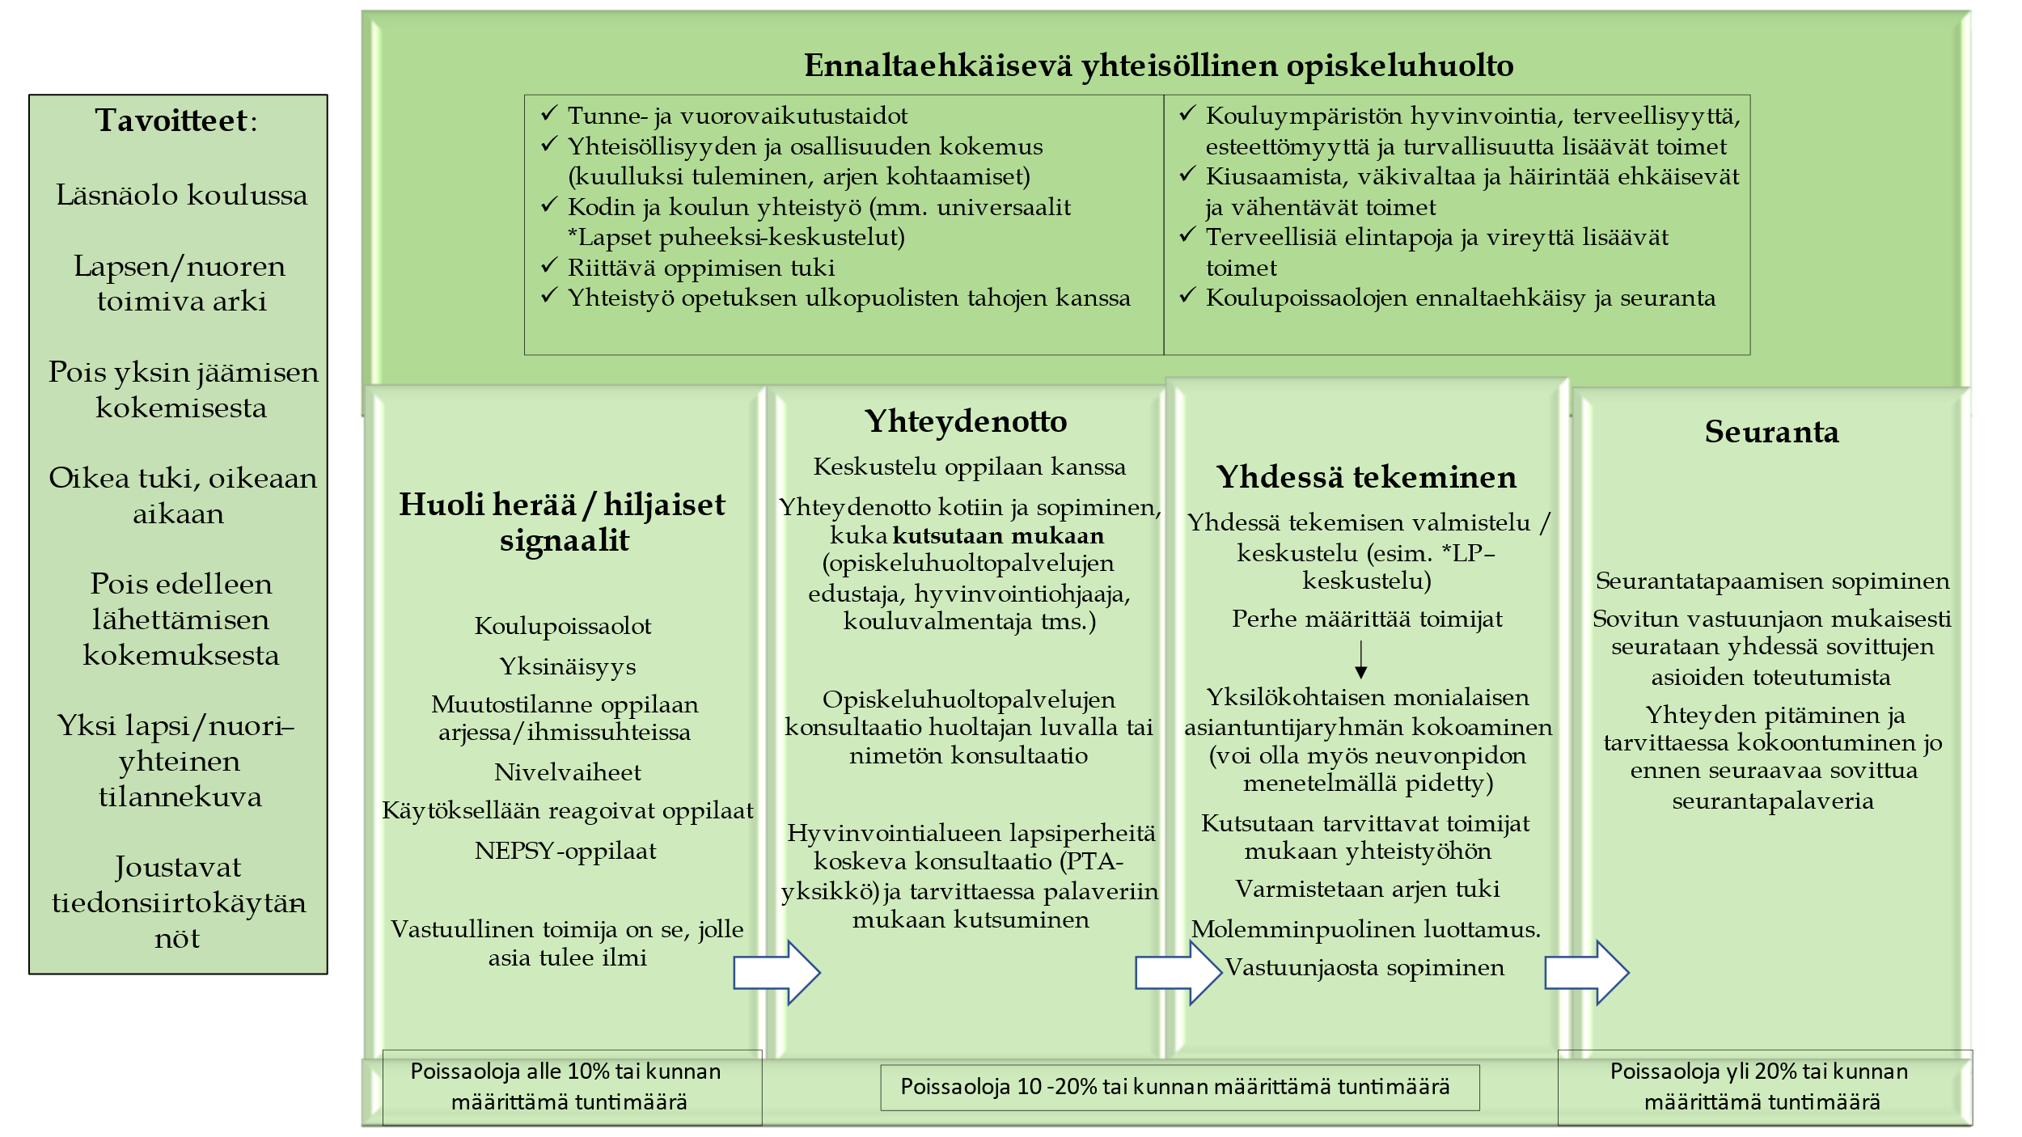
Oppilaan läsnäolon tukemiseksi sekä poissaolojen seuraamiseksi ja niihin puuttumiseksi on laadittu seudullisesti suositeltava toimintamalli (OPS luku 5)

Slide 5
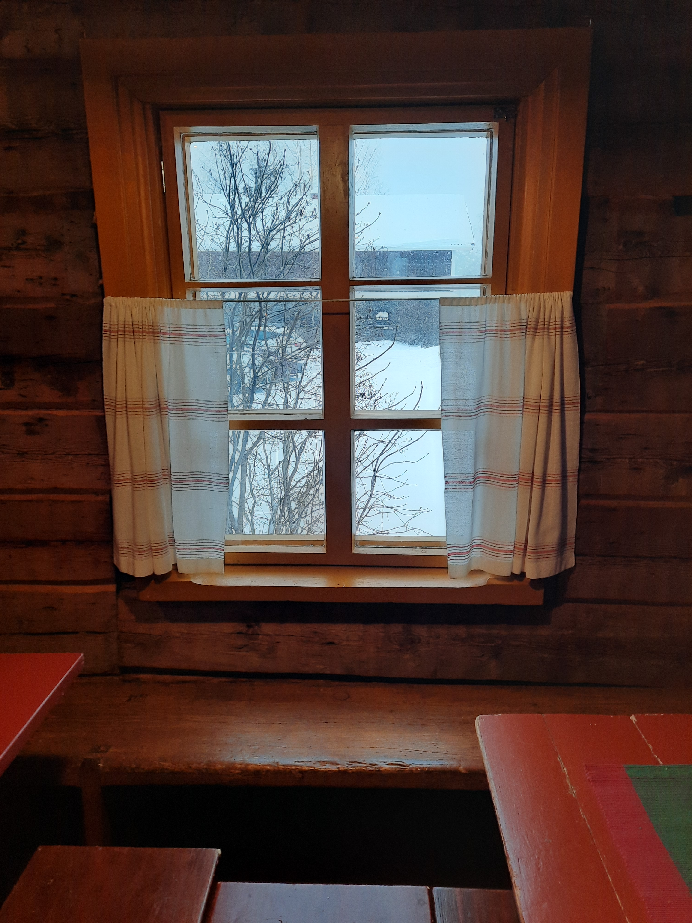
Huolitsekkaukset vähintään neljännesvuosittain
Poissaolojen prosenttiosuuksia tulee seurata aktiivisesti ja vähintään neljännesvuosittain: tarkastusajankohdat syys-, joulu-, talvi- sekä kesälomaan mennessä
Poissaoloihin reagoidaan kuitenkin välittömästi, jos oppilaan poissaoloraja täyttyy
LO vertaa oppilaiden Wilman poissaolotilastoa olevan taulukon luokka-astekohtaiseen poissaolotuntien prosenttiosuuksiin

Slide 6
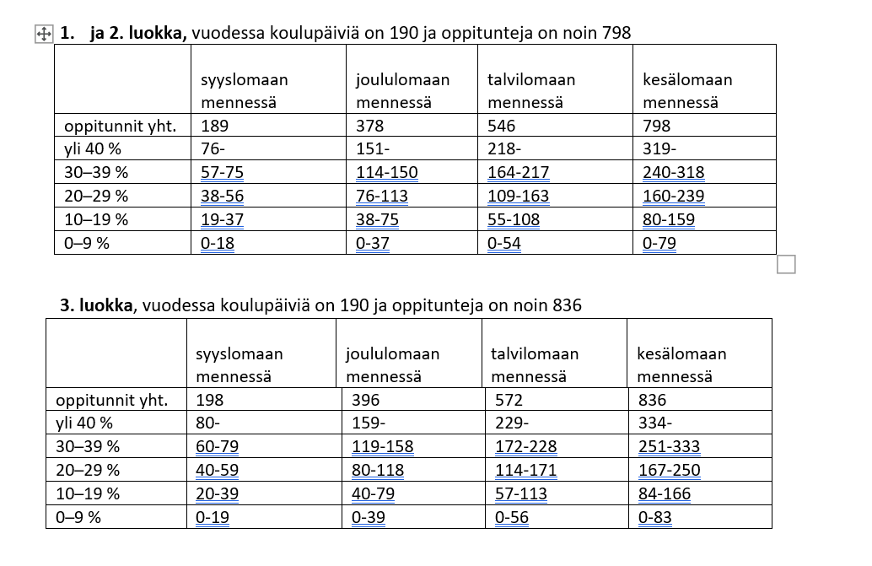
Poissaolotuntien prosenttiosuudet

Slide 7
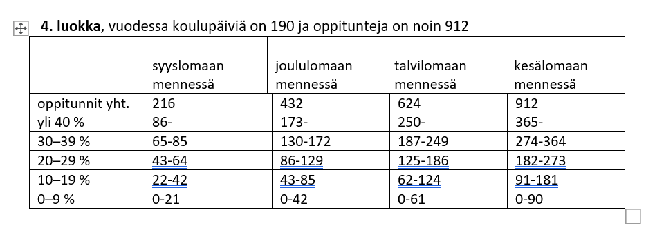
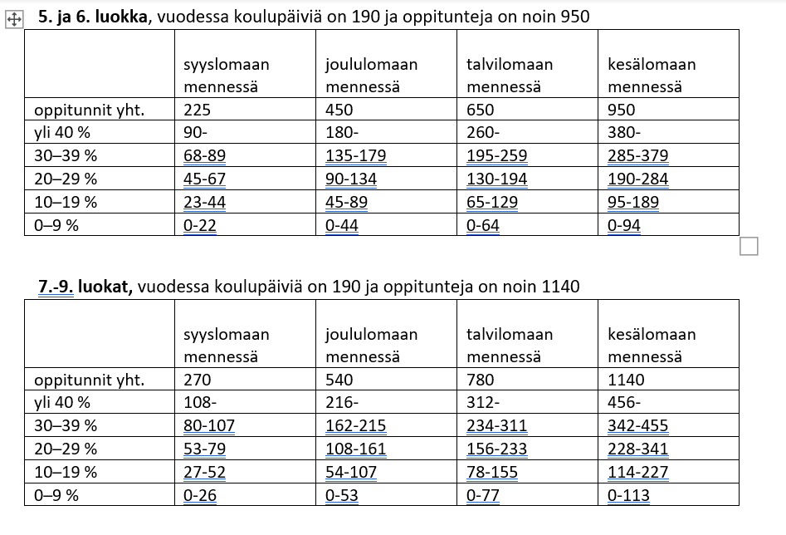

Slide 8
PYSÄHDYN-KUUNTELEN-SELVITÄN
Haluttomuus tulla kouluun
Huolestuttavat muutokset oppilaan käyttäytymisessä
Toistuvat myöhästelyt
Poistuminen kesken oppitunnin tai koulupäivän
Oppilas on koulussa, muttei oppitunneilla
Luvattomat poissaolot
Selvittämättömät poissaolot tai puutteelliset poissaoloselvitykset
Toistuvat poissaolot samasta oppiaineesta tai tiettyinä viikonpäivinä
Toistuvat pitkäkestoiset poissaolot
Kontiolahden perusopetuksen POISSAOLOMALLI
Poissaoloja < 10 % - hiljaiset signaalit*
LO selvittää poissaoloja keskustelemalla oppilaan ja huoltajan kanssa
LO seuraa oppimisen etenemistä, tunnistaa heikkojakin huolisignaaleja tai oppimisvaikeuksia ja arvioi tuen tarvetta
LO konsultoi erityisopettajaa ja tarvittaessa opiskeluhuoltohenkilöstöä, jos oppilasta, oppimisesta tai koulunkäynnin etenemisestä on huolta
LO sopii tarvittaessa tukitoimet ja tilanteen seuranta-ajankohdan oppilaan ja huoltajan kanssa
LO kuittaa Wilmaan poissaoloilmoituksen
Poissaoloja 10-20%*
LO selvittää poissaoloja keskustelemalla uudelleen oppilaan ja huoltajan kanssa sekä sopii tukitoimet ja seuranta-ajankohdan; LO voi pyytää perhekeskusmallin mukaisesti työparin keskusteluun SiunSoten toimijoista tai koulun henkilökunnasta
LO voi käydä Lapset puheeksi -keskustelun
LO pyytää tarvittaessa luvan yksilökohtaiseen monialaiseen palaveriin
LO konsultoi tarvittaessa opiskeluhuoltopalveluita
LO kutsuu tarvittaessa koolle monialaisen asiantuntijaryhmän. Palaverissa selvitetään poissaolon taustalla olevia syitä, sovitaan tukitoimista ja tarkastetaan pedagogisen tuen taso sekä sovitaan seuranta-ajankohta ja vastuuhenkilö
LO kuittaa Wilmaan poissaoloilmoituksen
Poissaoloja yli 20%*
LO selvittää poissaoloja keskustelemalla uudelleen oppilaan ja huoltajan kanssa sekä pyytää tarvittaessa luvan yksilökohtaiseen monialaiseen palaveriin
LO voi pyytää perhekeskusmallin mukaisesti työparin keskusteluun SiunSoten toimijoista
LO kutsuu koolle monialaisen asiantuntijaryhmän. Palaverissa selvitetään poissaolon taustalla olevia syitä, sovitaan tukitoimista ja tarkastetaan pedagogisen tuen taso sekä sovitaan seuranta-ajankohta ja prosessin vastuuhenkilö. Tarvittaessa kutsutaan palaveriin ulkopuolisia toimijoita.
LO tekee tarvittaessa sosiaalihuoltolain mukaisen yhteydenoton palvelun tarpeen arvioimiseksi** tai lastensuojeluilmoituksen**
LO kuittaa Wilmaan poissaoloilmoituksen
*) poissaolojen laskennassa huomioidaan kaikki poissaolot
**)Yhteydenotto sosiaalihuoltoon palvelun tarpeen arvioinnista edellyttää oppilaan tai huoltajan suostumuksen.
Lastensuojeluilmoitus suositellaan tehtäväksi yhteistyössä huoltajan kanssa. lähde: Jyväskylän kaupungin poissaolomalli

Slide 9
Poissaolomallissa lähteenä ja tukena:
Vantaan kaupungin koulu kaikille –malli, Koulukunnossa.fi
Jyväskylän kaupungin poissaolomalli
Liperin kunnan poissaolomalli

